Slide 1
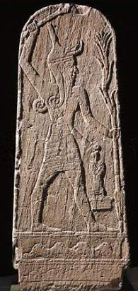
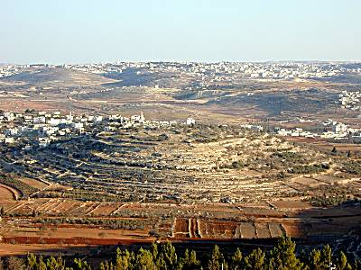
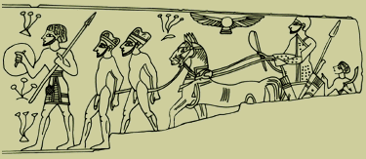
الكنعانيون
89
الهوية
التاريخ
الجغرافيا
المدن
الثقافة
الدين
د. ريك جريفيث • مؤسسة الدراسات اللاهوتية الأردنية • BibleStudyDownloads.org

Slide 2
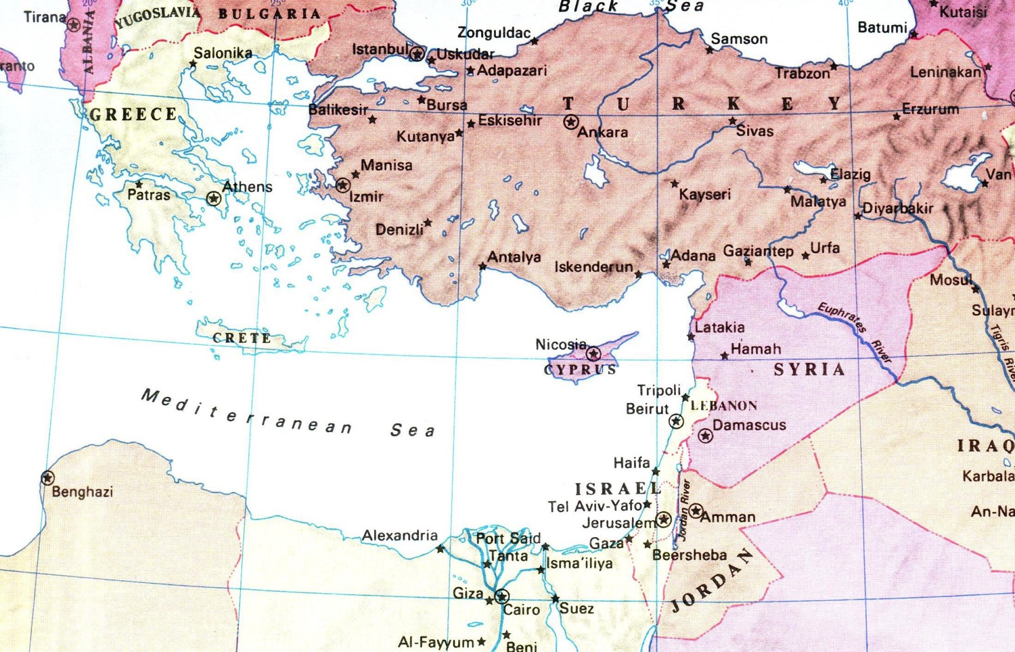
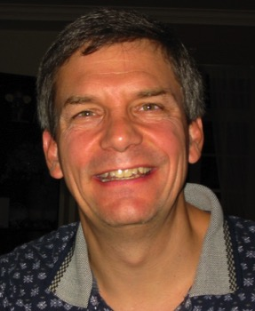
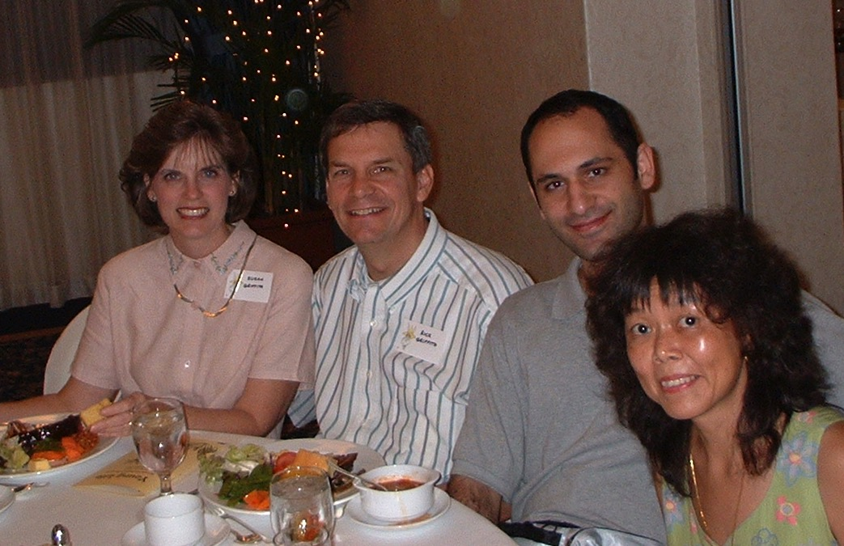
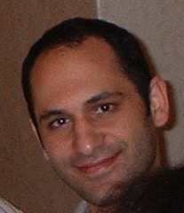
نسل يافث، حام وسام
نسل أولاد نوح
92
دومر
توجرمة
ياوان
ماشك
آشور
لود
توبال
آرام
الكفتوريون
كنعان
فوط
مصرايم
كوش
تك 10
Notes:
• Susan and I descended from Japheth.
• The Chinese came from Ham.
• And the Iranians have Shem as their ancestor.
• Many years ago, my wife and I sat at a table representing all three lines of Noah's descendants—I from Japheth, Nick from Shem, and Irene from Ham.
_______________
OB-01ANE Peoples-7
OB-03-Amorites-2
OB-08-Canaanites-2
OS-01-Gen4-20—slide 146

Slide 3
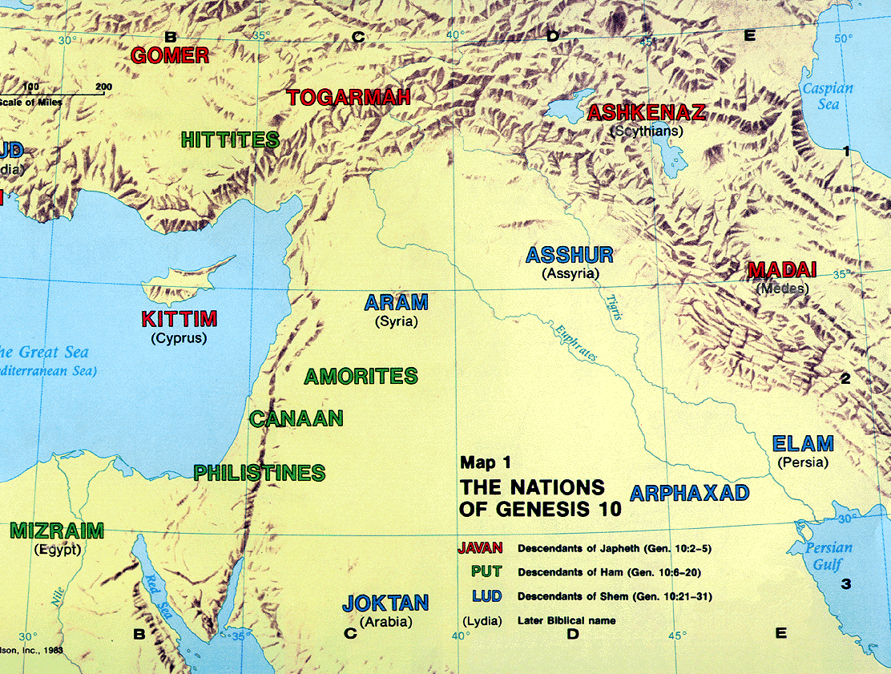
قائمة الأمم
92
نوح
سينو
حام
سام
يافث
سين
القوقازيون
الكنعانيون
الساميون
سيناء
الأوروبيون
والهنود الشرقيون
الأفارقة
والآسيويون
اليهود
والعرب
تكوين 10
Notes:
أصبح أولاد نوح الثلاثة يُمثِّلون ثلاثة أقسامٍ من البشريَّة في ثلاث مناطق رئيسيَّة.
نشأَتْ سلالة الآسيويِّين من الكنعانيِّين من مدينة"سين"- وهُم ليسوا ذلك القسم من الكنعانيِّين الذين هاجروا إلى الجنوب إلى منطقة سيناء، بل القسم الذي هاجر شرقًا إلى تشاينو (Chino). وهذا ما يُفسِّر لنا السبب لهذين الاسمين "سيناء"، والاسم الذي يُطلَق على الأشخاص من شرق آسيا وهو "سينو" (بالعربيَّة: صينيّ).
Noah’s three sons became three divisions of humanity in three major areas.
Asians stem from Canaanites in the city of Sin—not those who migrated south to the Sinai but those who migrated east to Chino. Here is why we have these terms of Sinai and East Asians called Sino.
________
Common-157
BG-03-Table of Nations-3
OS-01-Gen4-20-slide 149
OS-13-1Chron-57

Slide 4
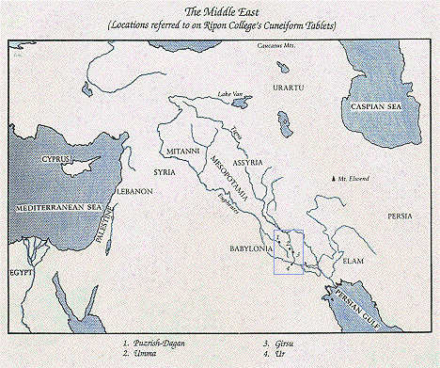
لغات الكنعانيين
89
يتم تصنيفهم لغوياً إلى مجموعتين
الشرقية
o الأكادية (لغة الأشوريين والبابليين)
o وديان نهري دجلة والفرات
الغربية:
- الشمالية (بلاد الشام)
- الجنوبية (الجزيرة العربية وأثيوبيا

Slide 5
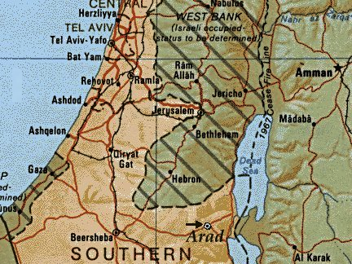
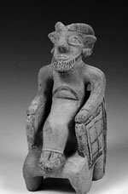
التاريخ
3300 – 1950 ق.م (العصر البرونزي المبكر)
بناء أول قرى مسورة.
نادراً ما تجاوز عدد السكان 2000 نسمة.
تنمية المجتمعات الحضرية - عراد
الحروب والتدخلات المصرية (السلالة 13-2000 ق.م)

Slide 6
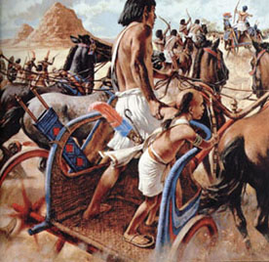
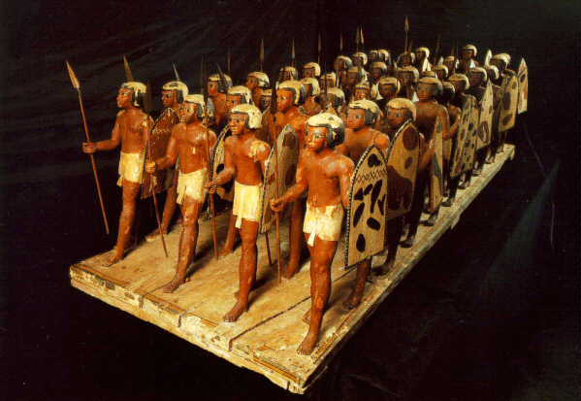
التاريخ
البرونزي الوسيط (1950-1539 ق.م)
كان الهكسوس كنعانيين والذين حكموا شمال مصر لأكثر من 100 سنة (منتصف القرن السابع عشر ق.م)
مركبة هكسوسية
منتصف القرن السادس عشر ق.م (1539)
طرد الفرعون أحمس الهكسوس ودمر المدن الكنعانية

Slide 7
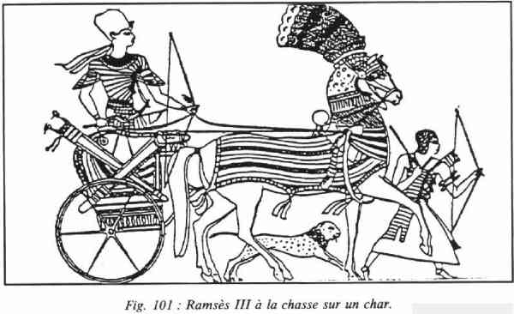
التاريخ
(العصر البرونزي المتأخر) 1539-1200 ق.م السيطرة المصرية
معركة مجدو
- تم احتلال كنعان.
- دفعوا جزية وضرائب عالية.
- زودوا الجيش المصري المقيم بالطعام والأمور الأخرى.

Slide 8
التاريخ
العصر الحديدي الأول (1200-950 ق.م)
1. وصول شعب البحر (الفلسطيين)
-- دمروا الثقافة الحثية.
-- احتلوا المناطق الشمالية والساحلية.
-- أدى إلى انهيار دول المدن الكنعانية.
2. إنشاء المستوطنات.
3. تطورت الثقافة الفينيقية على طول ساحل البحر الأبيض المتوسط كتجار.

Slide 9
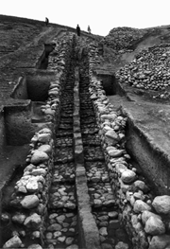
التاريخ
العصر الحديدي الثاني (950-586 ق.م)
يعرف بشكل أفضل بأنه الولايات الجديدة في الفترة الحديدية الثانية
- المملكة تحت حكم سليمان
الحكومة مركزية
مشاريع بناء واسعة النطاق
(قناة مياه)

Slide 10
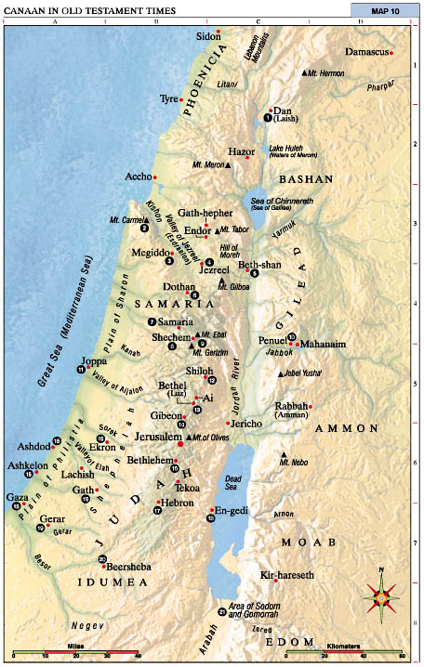
الجغرافيا
89
إجمالاً
- كل المنطقة من نهر مصر (جنوب غزة).
- عمون، مؤاب وأدوم ليست جزء من كنعان.
اتجاه الشمال
- على طول الساحل بعد منطقة جبيل.
- المنطقة الداخلية إلى الطرف الغربي للصحراء السورية.
اتجاه الجنوب
- ضم منطقة باشان الشرقية وصولاً غلى نهر اليرموك.
- أسفل وادي الأردن إلى الطرف الجنوبي للبحر الميت.
اتجاه الغرب
- من خلال برية صين والعودة إلى نهر مصر.
نطاق كنعان من قبل المصريين في العصر البرونزي المتأخر (1550-120)

Slide 11
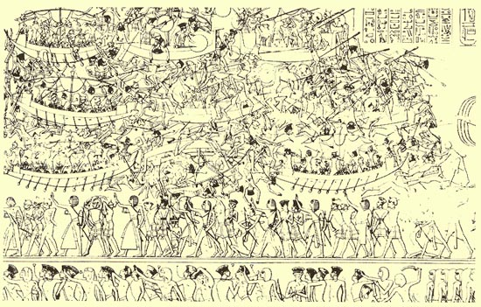
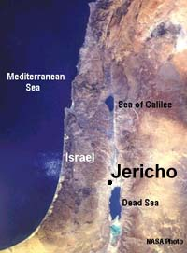
المدن
أريحا
تقع على بعد عشرة أميال شمال غرب دخول نهر الأردن إلى البحر الميت.
مكان عبور رئيسي في نهر الأردن يتيح السفر من عبر الأردن عبر النهر إلى الغرب.
ربما يكون الإسم مشتقاً من الكلمة العبرية يارح، والتي تعني قمر أو شهر أو قمر جديد.

Slide 12
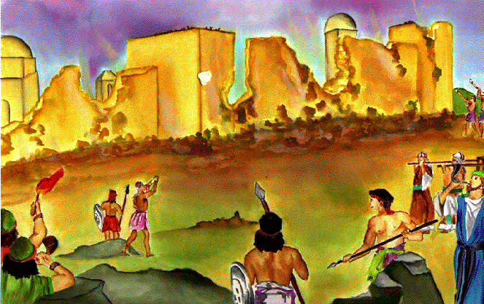
المدن
الأهمية التاريخية والكتابية
أول مدينة تم احتلالها
معركة أريحا
الأهمية؟
الإيمان بقوة الله.
خلاص الأمم من خلال الإيمان

Slide 13
المدن
جبعون
تقع في منتصف الطريق بين أورشليم وبيت إيل.
في 3000 ق.م كانت جبعون مدينة محصنة.
واحدة من أكثر المدن الكنعانية قدماً.
إحدة المدن الحوية الأربعة المذكورة في الكتاب المقدس (يشوع 9: 17)

Slide 14
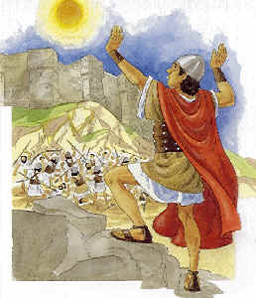
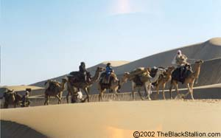
المدن
خدعت جبعون إسرائيل.
كان على إسرائيل أن تحارب ملوك الأموريين الخمسة (يش 10)
وقفت الشمس مكانها.
بعض الدروس
استشر الرب
لا تنخدع
احفظ عهودك
أمانة الله بالرغم من ضعفك
آمل أن ينجح تمويهنا.

Slide 15
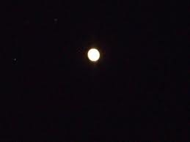
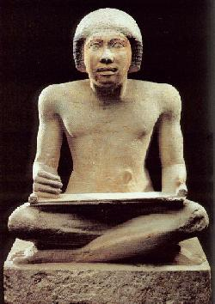
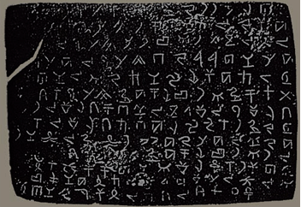
الثقافة - الكتابة
هل سأحافظ على عملي؟
الحروف الأبجدية
المساهمة الوحيدة الأكثر أهمية واستمرارية في الحضارات اللاحقة.
مكنت من انتشار معرفة القراءة والكتابة للجماهير بدلاً من المحافظة عليها في أيدي الكتبة المتعلمين.

Slide 16
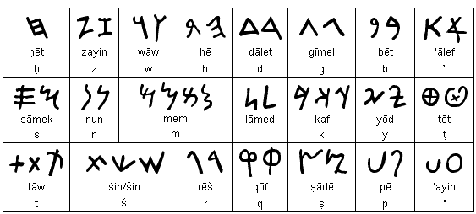
أصول الأحرف الأبجدية
123
نشأت الأبجدية الفينيقية بالحقيقة من الأبجدية الكنعانية الأولية في القرن الثامن عشر والسابع عشر قبل الميلاد.
أتت أقدم النقوش المعروفة باللغة الفينيقية من جبيل ويعود تاريخها إلى 1000 ق.م.

Slide 17
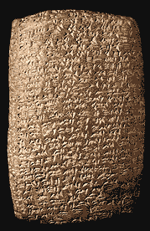
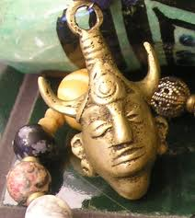
الدين
90
الإكتشافات الأثرية: بعل وإيل
(في رسائل العمارنة)
بعل
- إله الأرض الرئيسي.
- تعني رب أو سيد.
- اعتمد الكنعانيون عليه لبقائهم على قيد الحياة.

Slide 18
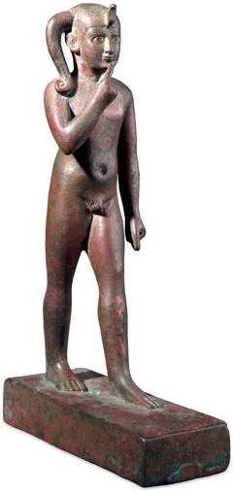
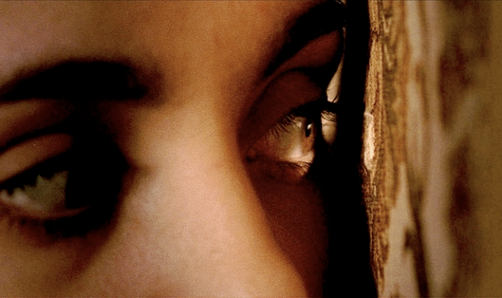
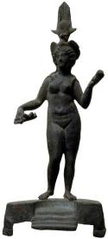
دورة البعل
قيامة بعل
قيامة بعل
موت قتل بعل
موت قتل بعل
الشتاء
الربيع
الصيف
الخريف
الشتاء
الربيع

Slide 19
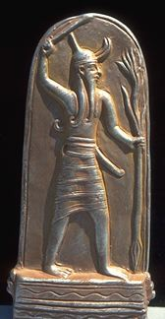
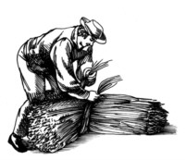
الدين
90
دورة بعل للخصوبة (ملحمة بعل)
موت (الموت) في الشتاء هزمه بعل (الحياة) في الربيع
ساعدت الدعارة في المعابد وطقوس الخصوبة الجنسية في العبادة الدينية على إحياء البعل في الربيع

Slide 20
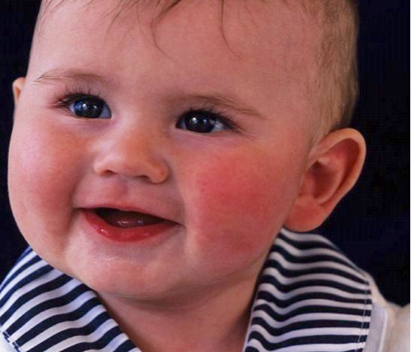
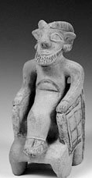
تقديم الأطفال لببعل
91
أثناء العبادة ، وُضِع أطفال أحياء على يدي تمثال بعل المشتعلتين
بعد الموت تم دفعهم في حفرة تحتها

Slide 21
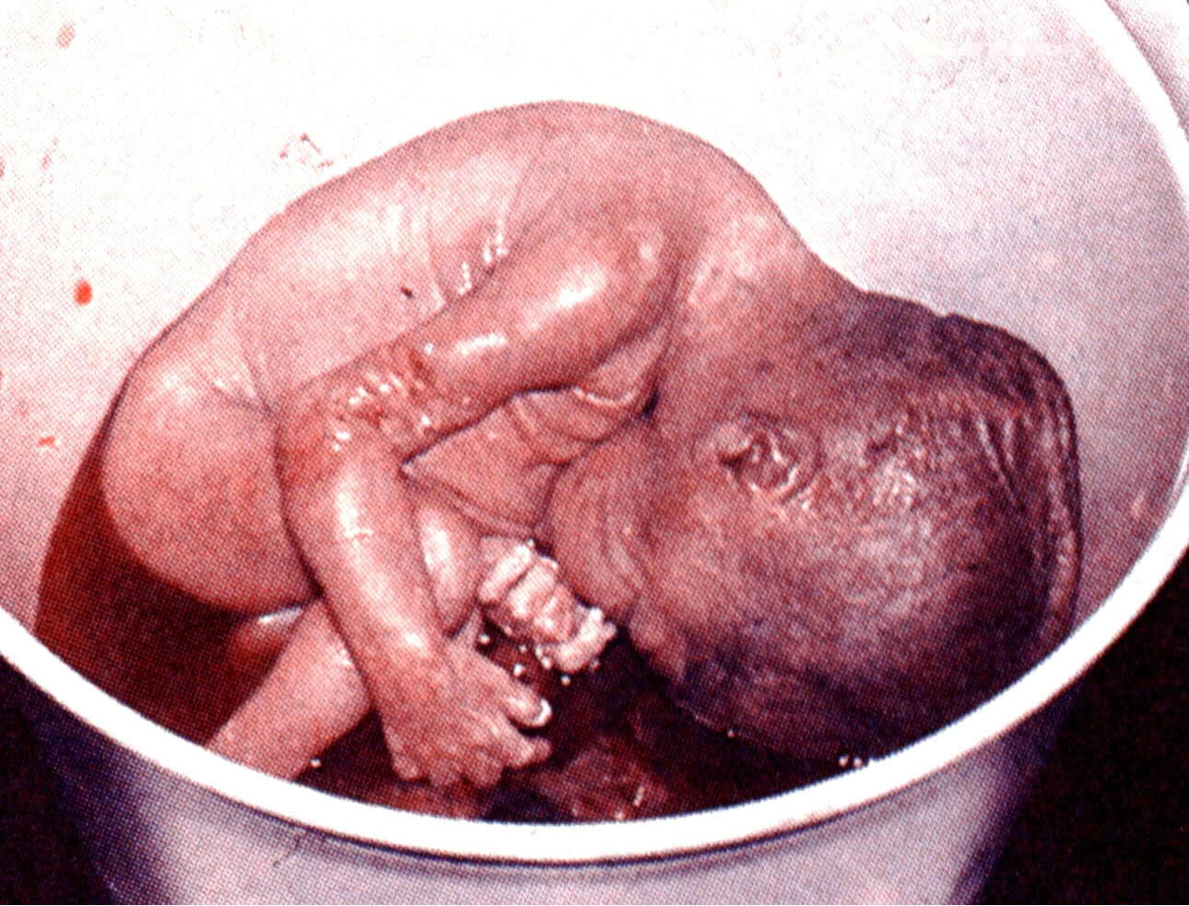
ذبيحة طفل معاصر

Slide 22
والتر أ. إيلويل
لم ينتج الترابط بين الديانات العديدة في الشرق الأدنى القديم توتراً فحسب، بل الكثير من التوفيق بين المعتقدات أو تبادل المفاهيم والممارسات. عندما تتم مقارنة تعدد الآلهة الكنعاني مع تعدد الآلهة في بلاد ما بين النهرين، تظهر أوجه تشابه مذهلة ربما لم تكن لتحدث لو كانت المجتمعات معزولة تماماً عن بعضها البعض. على سبيل المثال يقترح بعض العلماء أن السلطة في كلتا الثقافتين كانت بيد إله السماء، لكن هذا لم يكن سوى مفهوم السلطة، لكن تنفيذ السلطة يحتاج إلى إله آخر، على الرغم من أن إله السماء في بلاد ما بين النهرين كان آنو، إلا أن السلطة الحقيقية كان يمارسها إنليل، إله الرياح والعواصف. وبالمثل كان إيل هو الرأس الإسمي للآلهة الكنعانية، لكن الوظائف الرئيسية للإله تجسدت في تجسيد العاصفة الإله هدد، لقد كان هو البعل أو رب الآلهة والبشر.

Slide 23
والتر أ. إيلويل
تبنى الآراميون والفلسطيون الذين سكنوا في كنعان ممارسات الكنعانيين، وبشكل مشابه قبل الأموريون الكثير من الدين السومري كدين لهم عندما تحركوا داخل بلاد ما بين النهرين، عبر كل هذه الشعوب فقد اتخذ العبرانيون مساراً مختلفاً، فقد كان إلههم كان الإله الفريد والكوني، الذي طلب الولاء الحصري، إن مثل هذا المفهوم يتعارض مع تيار جميع الأديان في ذلك الوقت.

Slide 24
أسوأ الأديان جميعها
91
كانت وحشية الأساطير الكنعانية وشهوتها وهجرها، أسوأ بكثير مما كانت عليه في أي مكان آخر في الشرق الأدنى في ذلك الوقت، وقد كانت الميزة المذهلة للآلهة الكنعانية، أنها لم تكن لها أي شخصية أخلاقية على الإطلاق، لا بد أنها أبرزت أسوأ السمات في أتباعهم ومحبيهم، كما انطوت على العديد من الممارسات الأكثر إحباطاً في ذلك الوقت، مثل الدعارة المقدسة، والتضحية بالأطفال، وعبادة الثعابين.
ميريل ف. آنجر، علم الآثار والعهد القديم، 175

Slide 25
الدين
93
التأثير على إسرائيل
= التوفيق بين المعتقدات
- كان يهوه إله القوة
بينما كان بعل إله الحياة اليومية.
لم يحافظ الإسرائيليون على التوحيد إلا بعد العودة من السبي في بابل.

Slide 26
الدين
92-93
لماذا تأثرت إسرائيل بشكل كبير؟
1. لهجة مماثلة.
2. جند الكنعانيون مساعدة لأسلحتهم المتفوقة.
3. تشالبه ظاهري مع الديانة العبرانية (ذبائح السلامة، الألقاب الإلهية .. الخ)
4. نداء التوفيق بين المعتقدات – أفضل ما في العالمين ما بين يهوه وبعل (براتشر)

Slide 27
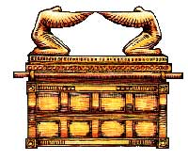
الدين
كيف حاربت إسرائيل التأثير الكنعاني
1. اللاهوت الصحيح
· علم الكتاب المقدس عن إله واحد
· نقد سفر التكوين (براتشر)
· شخصية الله

Slide 28
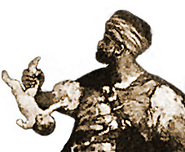
الدين
92
2. علم الأنبياء ضد الممارسات الدينية
· التشابه في المظهر
· الإختلافات في الأخلاق
الذبائح البشرية
عاهرات الهيكل
ذبائح الأطفال
التشويه
البهيمية

Slide 29
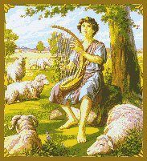
الدين
92
3. اللغة
هنا نجد الهجوم المضاد الأكثر نجاحاً لإسرائيل.
ركزت على طبيعة الله الشخصية.
استخدمت التشبيهات المجازية للإحتفال بسيادة الله.

Slide 30
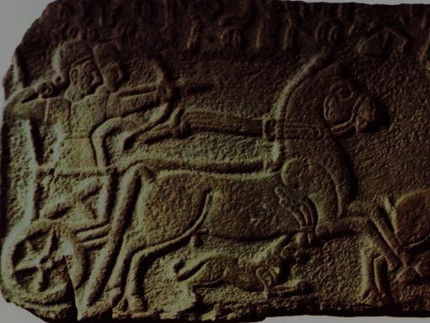
الدروس
93
ذبائح الأطفال: يكرهها الله كثيراً إذ أنها العامل الذي عجَّل الدينونة على إسرائيل. هل نمارسها اليوم؟ لماذا يجب القيام بالإجهاض اليوم؟
التوفيق بين المعتقدات: هل نعبد آلهة أخرى مثل وظائفنا ونعود إلى الله فقط عندما نقع في المشاكل؟
الكرازة: كيف نستخدم ثقافة اليوم واللغة لنقدم الله لهذا الجيل؟

Slide 31
مجموعات صغيرة نقاشية
93
كيف نحافظ على القيم الإلهية في وسط جيل كنعاني؟
ما هي الوسائل الأكثر فعالية التي وجدتها لتكون في العالم ولكن ليس من العالم؟
لست أسأل أن تأخذهم من العالم بل أن تحفظهم من الشرير (يوحنا 17: 15)

Slide 32
Black

Slide 33
الرابط للعرض التقديميِّ "خلفيَّات العهد القديم" متاحٌ على الموقع الإلكترونيّ: BibleStudyDownloads.org
أحصل على هذا العرض التقديمي مجاناً
Notes:
خلفيَّات (حرفيًّا: ورق الجدران) العهد القديم .
OB is OT Backgrounds (ob) Arabic (Literally OT Wallpapers!)
_____________
Common-26

